Slide 1
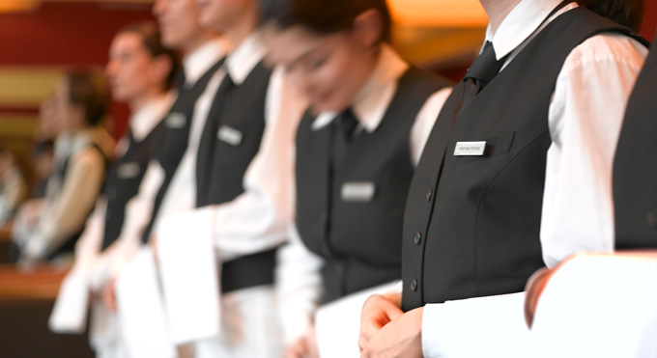
門市服務丙級實務介紹
萬能科大 企管系暨經管所

Slide 2
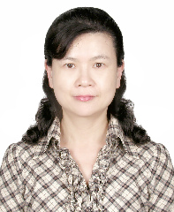
老師介紹
高玉芬老師
台北大學企管博士

Slide 3
服務業現況
102年我國整體服務業占GDP的比重為69.14%。
平均就業人數645.8萬人，占總就業人數的比重為58.88％。

Slide 4
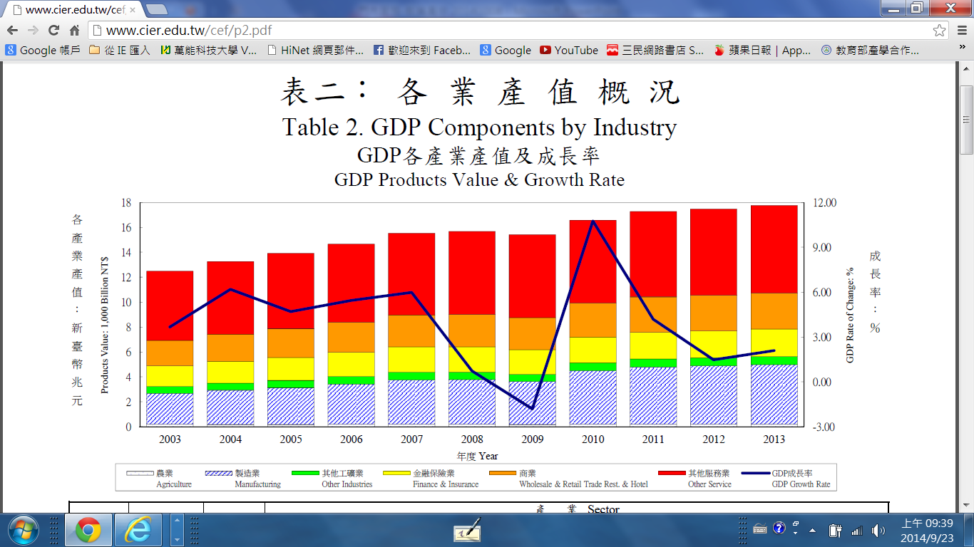
服務業的成長率

Slide 5
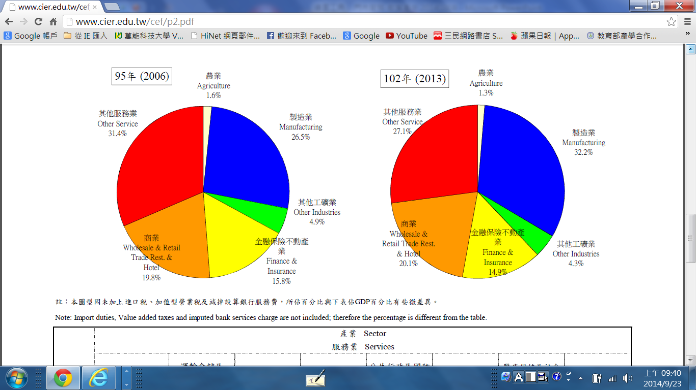
2006-2013 各產業消長

Slide 6
服務的趨勢
美國財富雜誌所排名的全世界500大企業中有80%是服務業。
從事服務業是光榮的！
所謂「專業」非僅只擁有熟練的技術，更重要的是有「心」，亦即敬業的態度。
讓服務變成一種習慣，時時傾聽顧客的心聲、洞察顧客的需求。

Slide 7
服務業的就業人數比率愈來愈高

Slide 8
服務業未來發展方向

Slide 9
門市服務與競爭力
服務業是台灣現階段與未來的主流行業。
未來所有的行業都是服務業的一環。
門市是所有服務業與客戶接觸最重要的地方。
門市服務的證照已經成為企業最重視的證照之一。

Slide 10
從事服務業要知道的事
好的服務經驗通常會告訴 3-4 個人，不好的服務經驗通常會告訴 8-12 個人。
不好的被服務經驗，只有 4% 的顧客會當面告訴您；96% 的顧客會悄悄地帶著錢走向您的競爭力對手。

Slide 11
從事服務業要知道的事
一次負面的服務印象，通常需要 12 次 正面的服務印象才可以挽回負面的感覺。
開發一位新客戶是維繫老客戶 6 倍 的成本。

Slide 12
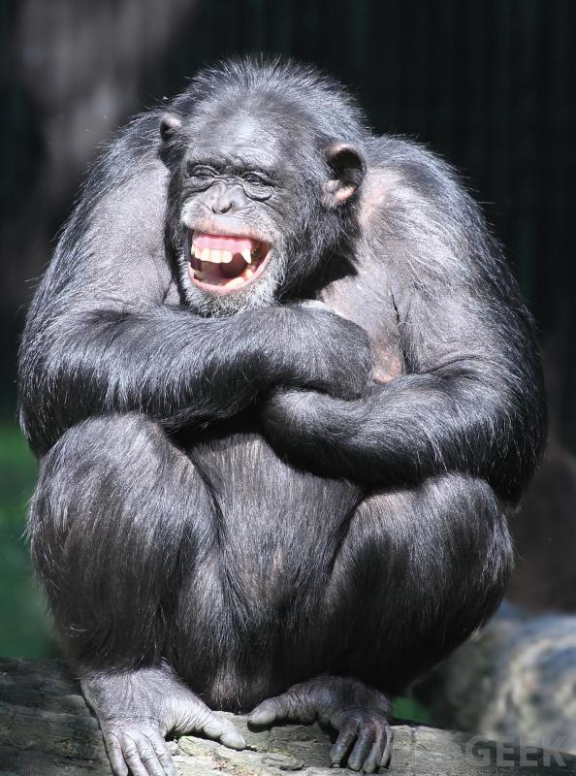
你也做得到
每天早上起床後，想三件令自己快樂的事。
當遇到困難，忍不住想發脾氣時，提醒自己—微笑才能解決問題。

Slide 13
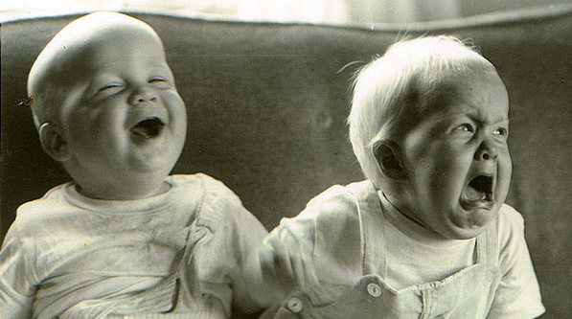
你也做得到
常在心頭擺上一張笑臉和一張哭臉，問自己，喜歡別人用哪一張臉來對待自己。
對著鏡子，檢視自己何種表情最好看。

Slide 14
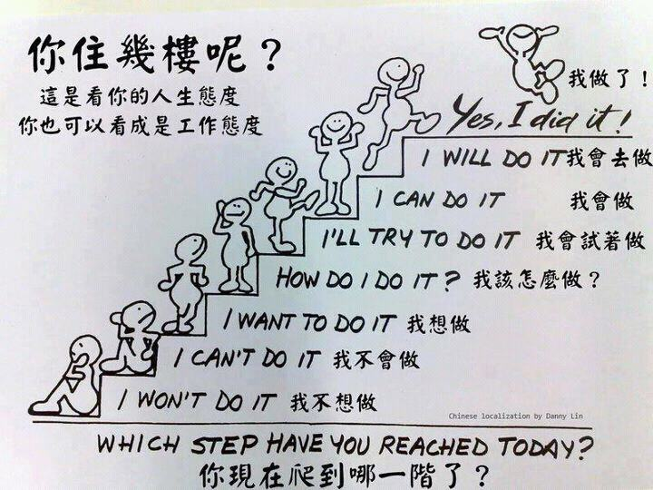
如何調整態度、化態度為行動？

Slide 15
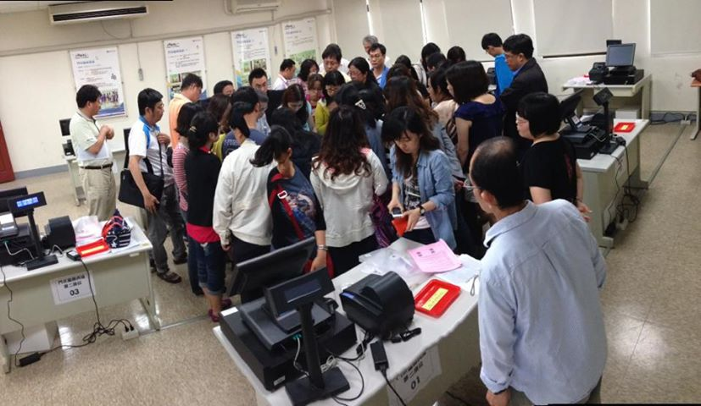
門市服務丙級技術士考照簡介

Slide 16
門市服務丙級技術士報考注意事項
證照名稱：門市服務丙級技術士
發照單位：行政院勞工委員會
有效期限：終生有效
考照時間：每年一次，皆為第一梯次
1.簡章與報名書表發售時間：每年1月
2.報名時間：每年1月。
3.學科考試時間：每年3月底。
4.術科考試時間：每年6月至8月
（每個考區考照時間不同）。

Slide 17
門市服務丙級技術士報考注意事項
考照費用：
一般報檢費用：870元。（學科與術科未考者）
免試學科費用：750元。（學科測驗已通過者）
免試術科費用：270元。（術科測驗已通過者）
考試地點：
學科測試地點：請依准考證所載地點參加應檢
術科測試地點：以學科測試地點為分配依據，並於測試日前公告，亦可上行政院勞委會中部辦公室網站查詢。

Slide 18
門市服務丙級學科測試
學科測試內容：
學科題庫共有837題，為四選一題型，答錯不倒扣，每年由題庫中挑選80題成為試卷，每題1.25分，60分為學科及格分數，考生只要不要答錯超過32題，即可安全過關。
80
58

Slide 19
門市服務丙級學科題庫
項目 | 題數（共837題）
1.零售概論 | 157
2.門市行政 | 89
3.門市清潔 | 61
4.商品處理 | 87
5.櫃檯作業 | 64
6.顧客服務作業 | 142
7.簡易設備操作 | 71
8.安全衛生 | 85
9.職業道德 | 81

Slide 20
學科考試試題共837題內容
1.零售概論（難）2.門市行政（難）
3.門市清潔（易）4.商品處理作業（中）
5.櫃臺作業（中）6.顧客服務作業（中）
7.簡易設備操作（難）
8.環境及安全衛生作業（易）
9.職業道德（最簡單）

Slide 21
關鍵記憶法：依常理推斷
1.所有的職業道德問題皆可以推論得知答案，這對學來說相當容易。
2.商品服務與顧客對話的相關問題也可以用常理來推論。
3.危機處理的方是也可以用此方法來推論。
4.學科試題中扣除掉相當專業的學理問題(例如：5S、零售概論等等)，其實很多問題只要唸過了其實不難懂，但基於教學的原則還是建議各位老師自己要先搞清楚並且用實際例子舉例讓學生瞭解會更好。

Slide 22
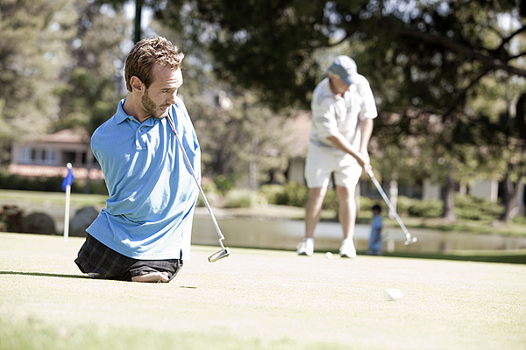
不要小看自己
只要我願意 沒有甚麼達不成的

Slide 23
門市服務丙級術科測試共三站
第一站（筆試）：專業技能評量、賣場應對及店務評核（佔比：40%）。
第二站：櫃檯作業（佔比：35%）。
第三站：清潔作業（佔比：25%）。
每站得分乘以配分比率後，為該站成績，每站加總後的成績算至小數第二位，小數第三位（含）以後皆無條件捨去，總成績60 分（含）以上者為及格，任何一站成績評定為”0”分者，測試以不及格論。

Slide 24
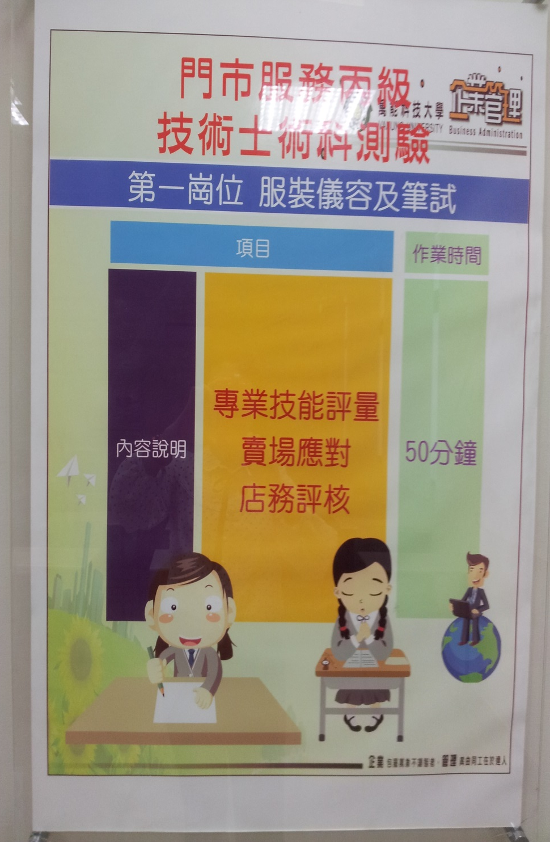
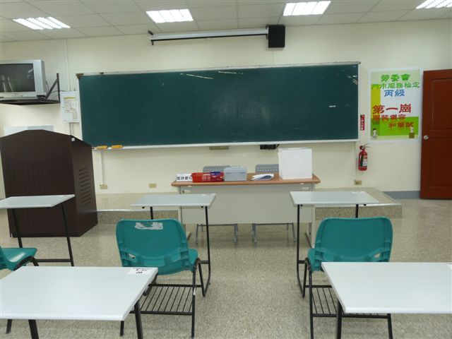
術科測試考場實景 術科第一站

Slide 25
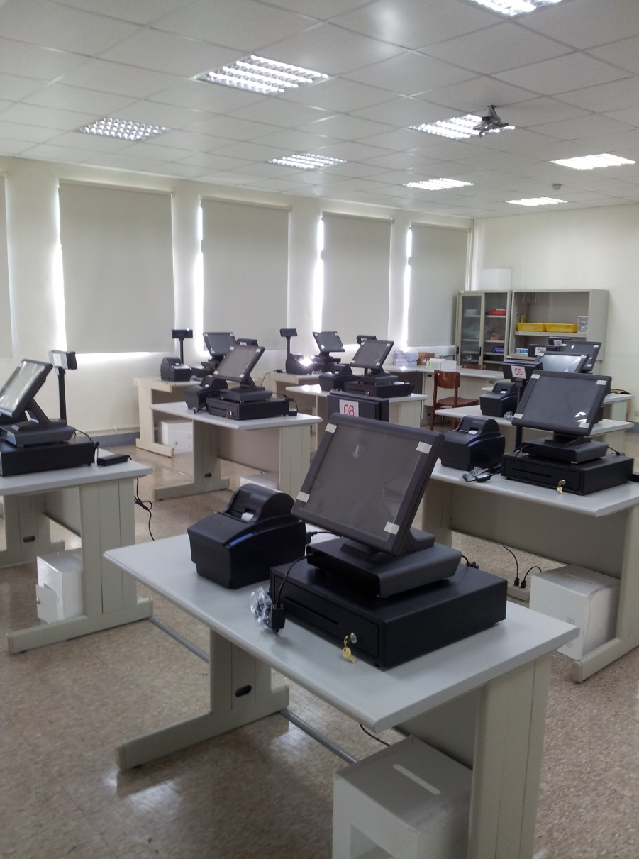
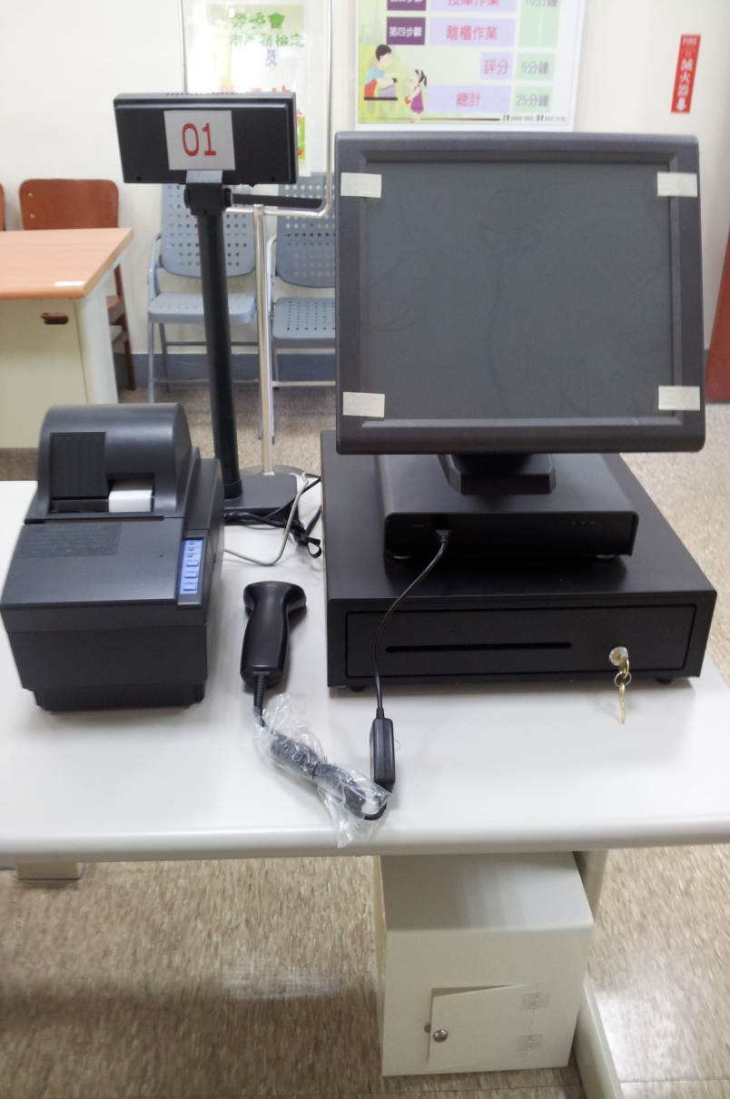
術科測試考場實景 術科第二站

Slide 26
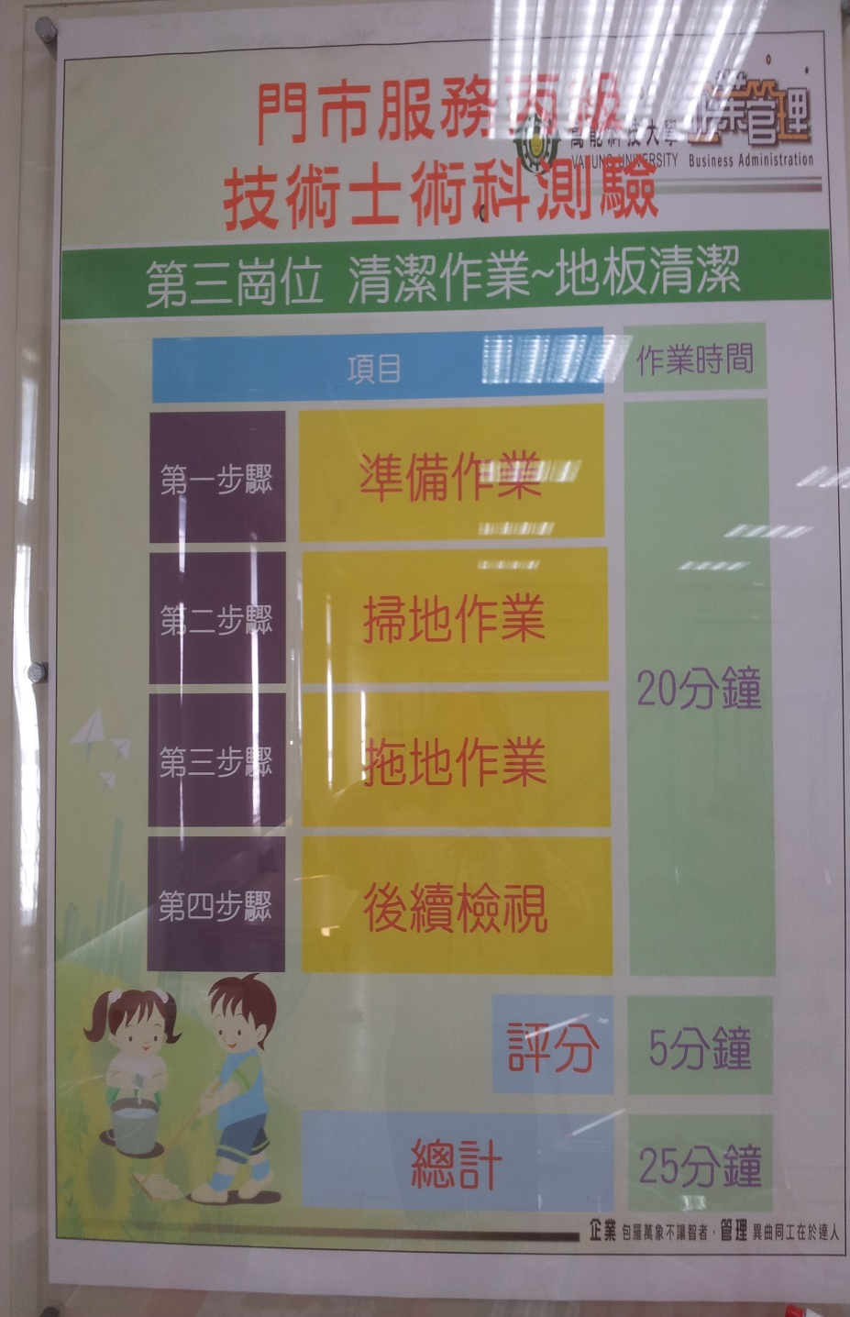
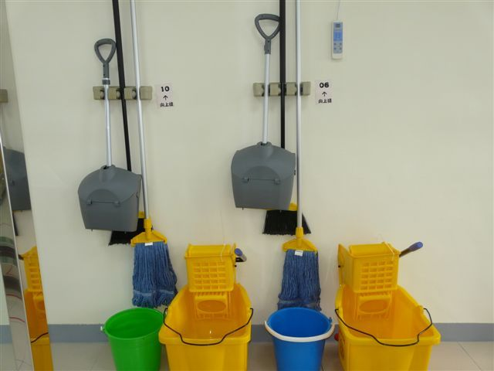
術科測試考場實景 術科第三站地板

Slide 27
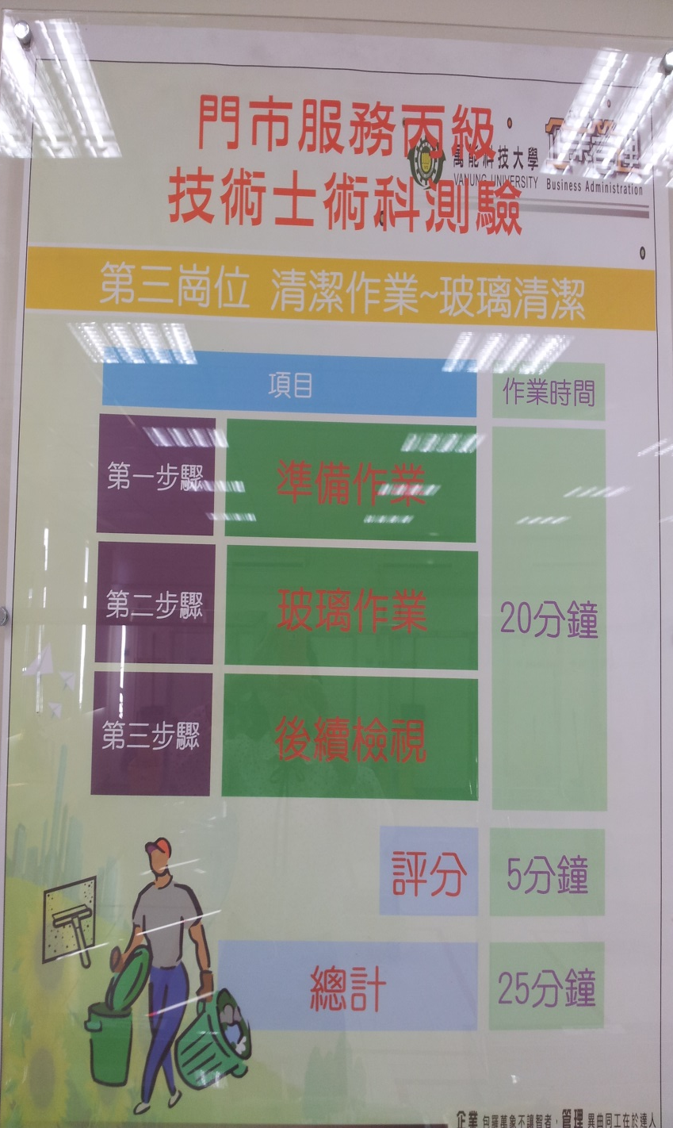
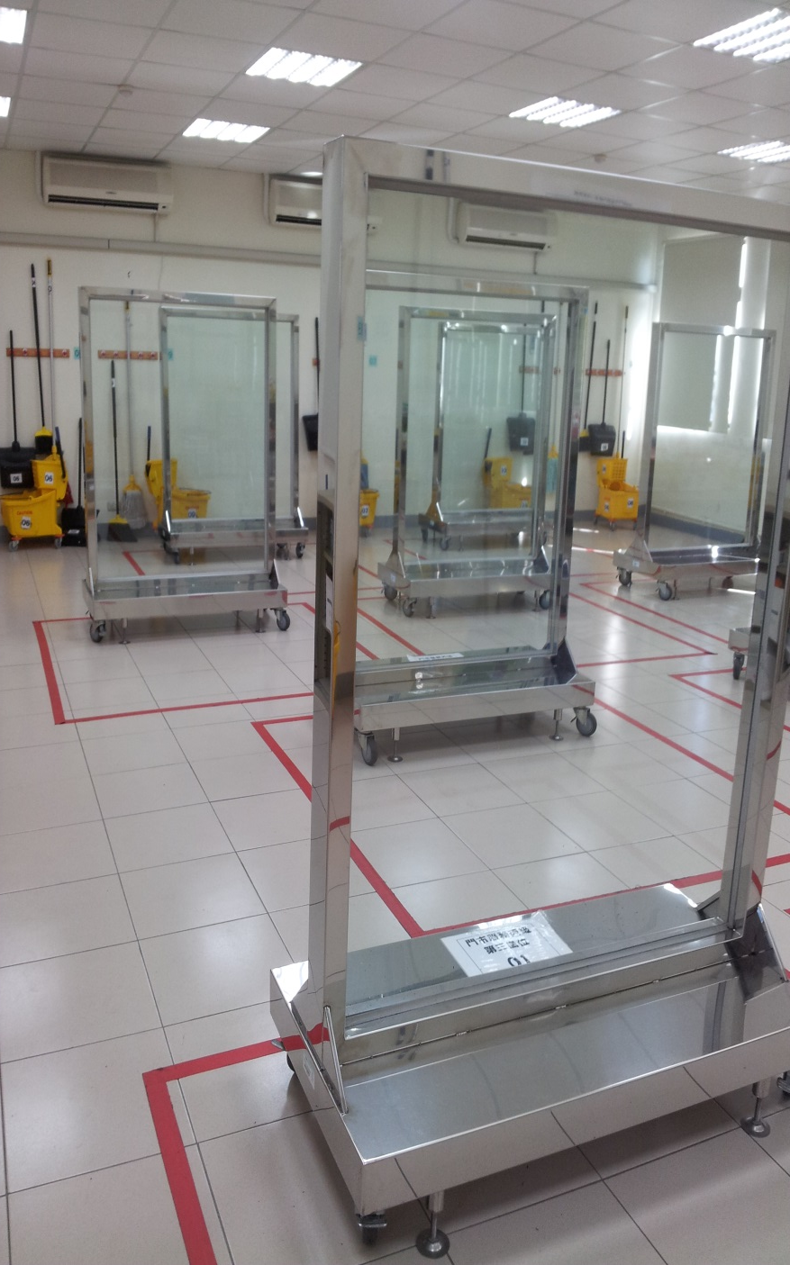
術科測試考場實景 術科第三站玻璃

Slide 28
門市服務丙級術科測試
術科三崗位為一場，每場檢定人數60人，每崗位20人，每日以上下各一場之原則。
檢定時由監評人員或應檢人依題庫公開抽取題目，其所抽到之試題均應全部使用。
評分標準以配分乘以每崗位佔比，計算後成結果為測試最後成績。
總成績60分以上為及格，任何一崗位為0分者以不合格。

Slide 29
注意事項
服裝儀容規定請參考服裝儀容評審說明表
應檢人與表中所列項目不符者，不得進場應試，其術科成績以不及格論。

Slide 30
服裝儀容評審說明

Slide 31
門市服務技能檢定丙級術科測試時間表

Slide 32
術科第一站
第一站筆試部分，試題分五類題型（共有155 題）。
測試前由應檢人推派代表依序號公開抽題，每類題型各抽一題（共計5 題）組成一組試題測試之（各組抽題機率須相同），於規定時間50 分鐘內完成
（各站測試時間，詳如測試程序時間表）。

Slide 33
第一題型：門市管理作業
（依測試編號序抽一題測試之，試題編號為：18100-101301A-01～50）。
第二題型：櫃檯管理作業
（依測試編號序抽一題測試之，試題編號為：18100-101301B-01～30）。
第三題型：清潔管理作業
（依測試編號序抽一題測試之，試題編號為：18100-101301C-01～15）。
第四題型：門市管理表報
（依測試編號序抽一題測試之，試題編號為：18100-101301D-01～10）。
第五題型：POS 相關帳表
（依測試編號序抽一題測試之，試題編號為：18100-101301E-01～50）。

Slide 34
門市服務丙級技能檢定術科
第二崗位 櫃檯作業
1.簡易設備操作
2.結帳作業
4.離櫃作業
3.投庫作業

Slide 35
門市服務丙級技能檢定術科
第三崗位 玻璃清潔作業
4.刮膠條
5.丟垃圾
8.刮玻璃
9.檢查動作
2. 處理邊框
塵土
1.撕海報
準備作業
7.噴S型
6.擦邊框
(換水)
10.歸還器具
3.噴膠條
結束

Slide 36
門市服務丙級技能檢定術科
第三崗位 地板清潔作業

